Slide 1
GESTION E/S

Slide 2
GESTIÓN DE LA E/S
Dispositivos de Entrada/Salida
Organización de las funciones de E/S
Aspectos de diseño en los sistemas operativos
Almacenamiento intermedio de E/S
Entrada/Salida a disco
Sistemas de ejemplo Resumen
Lecturas recomendadas
Problemas

Slide 3
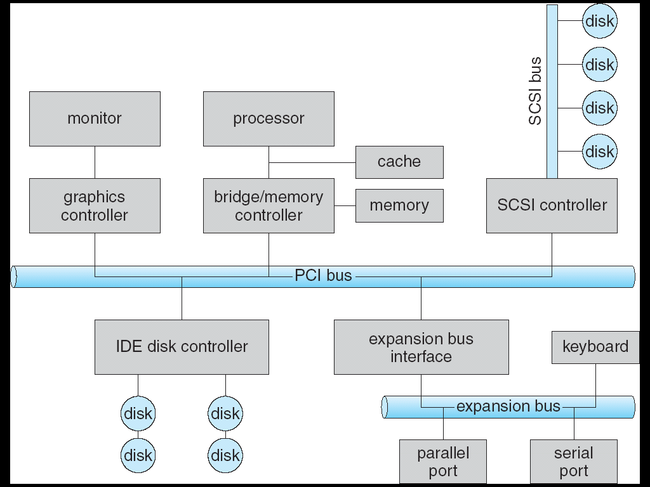


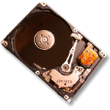

Modern I/O Systems

Slide 4
Clasificacion
Dispositivos legibles por los humamos
Dispositivos legibles por la máquina
Dispositivos de comunicaciones
Velocidad de los datos
Aplicaciones
Complejidad del control
Unidad de transferencia
Representación de los datos
Condiciones de error

Slide 5
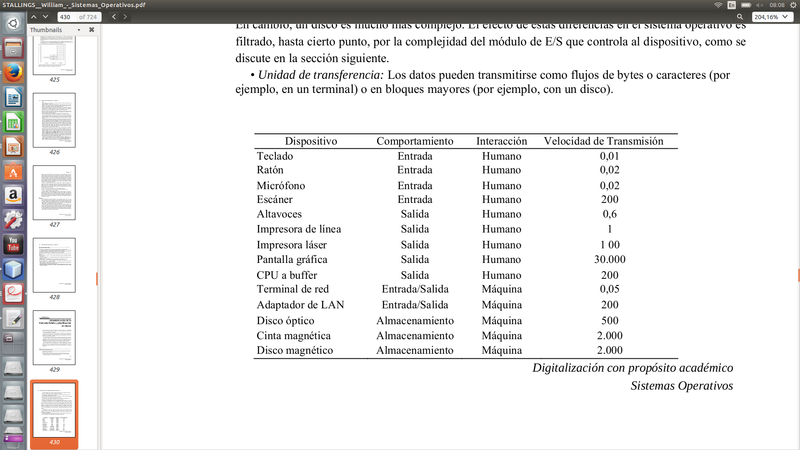
Por velocidad de Transmision

Slide 6
DMA
"acceso directo a memoria" (DMA) es apropiado porque todos contemplan un control directo de la memoria principal por parte del módulo de E/S

Slide 7
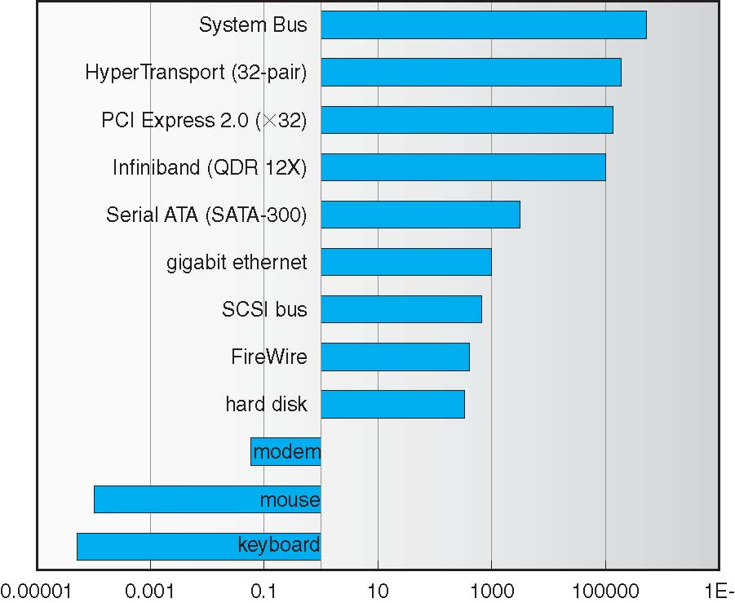
Ejemplo de Ratios de Transferencia Mb/s (Sun Enterprise 6000)
10m
Device Rates vary over many orders of magnitude
System better be able to handle this wide range
Better not have high overhead/byte for fast devices!
Better not waste time waiting for slow devices

Slide 8
Gestión de entradas/salidas
Proceso
Soft E/S
Soft Perif
Ctrl Interr
Hardware
Petición E/S
Petición OK

Slide 9
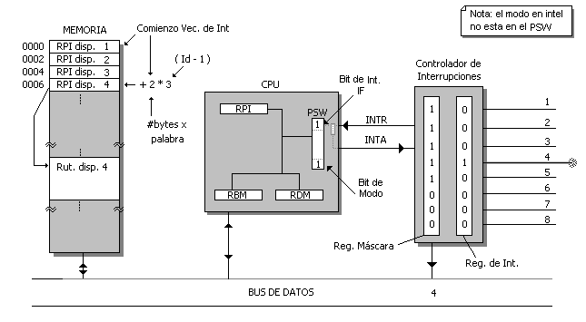
Interrupciones Intel 8086

Slide 10
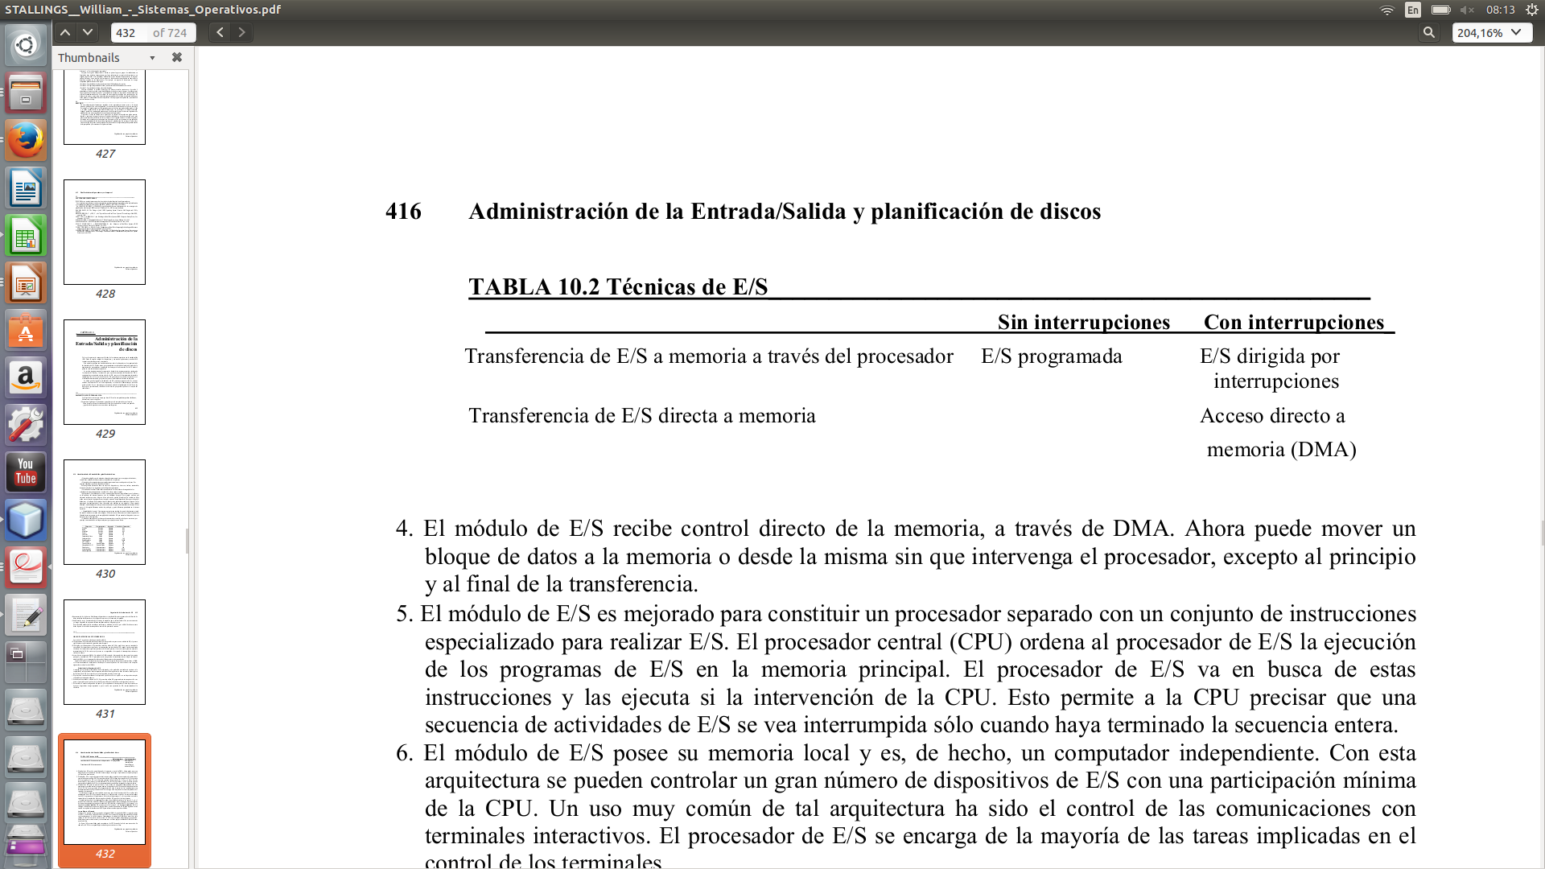
ORGANIZACIÓN DE LAS FUNCIONES DE E/S
E/S programada
E/S dirigida por interrupciones
Acceso directo u memoria (DMA)
Un módulo de DMA controla el intercambio de datos entre la memoria principa l y un módulo de E/S.
El procesador envía una petición de transferencia de un bloque de datos al módulo de DMA y se ve interrumpido sólo cuando el bloque entero se haya transferido.

Slide 11
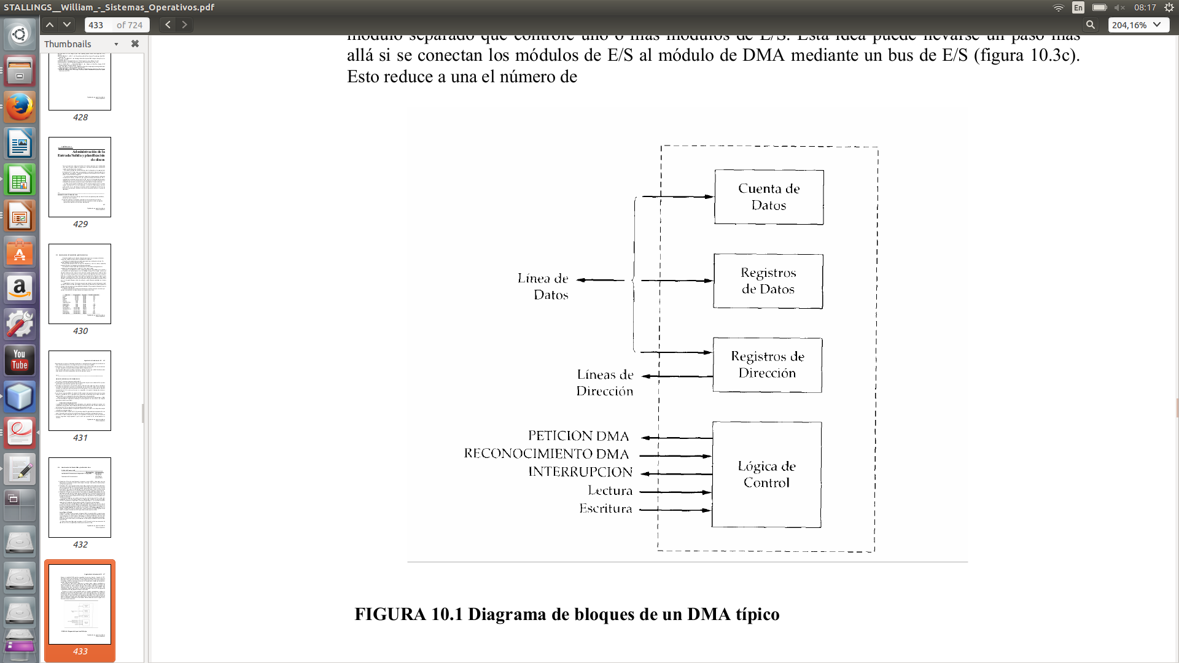
Diagrama de bloques de un DMA típico

Slide 12
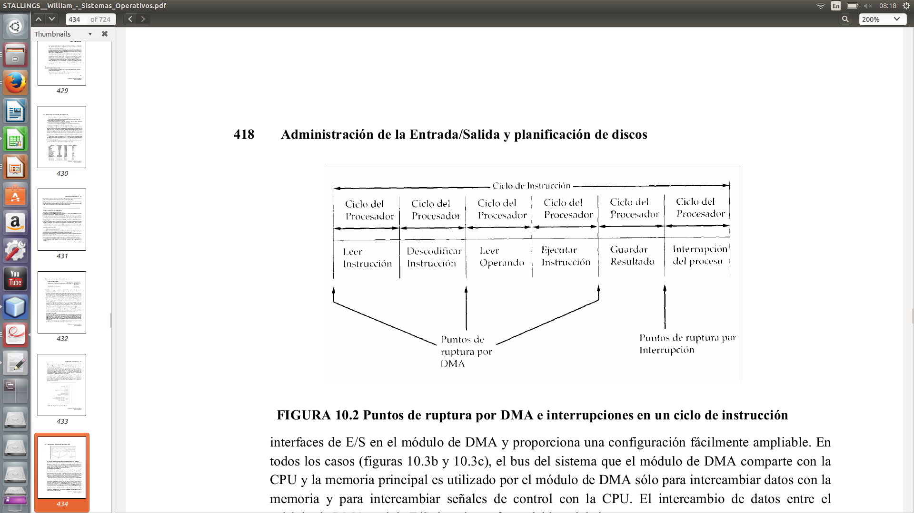
Punto de Ruptura por DMA

Slide 13
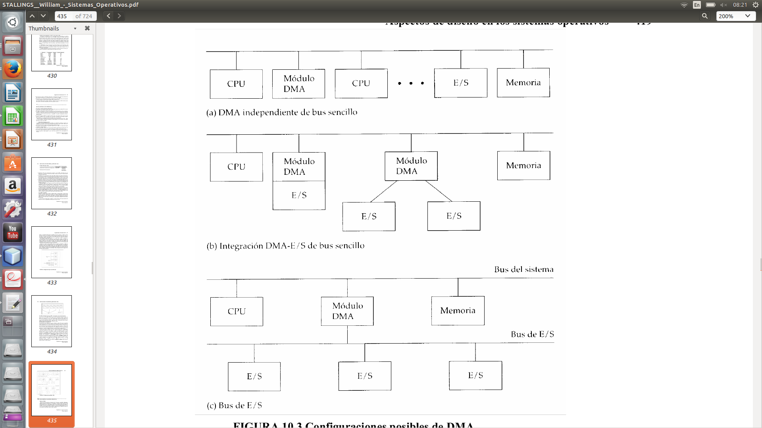
Configuraciones Posibles de DMA

Slide 14
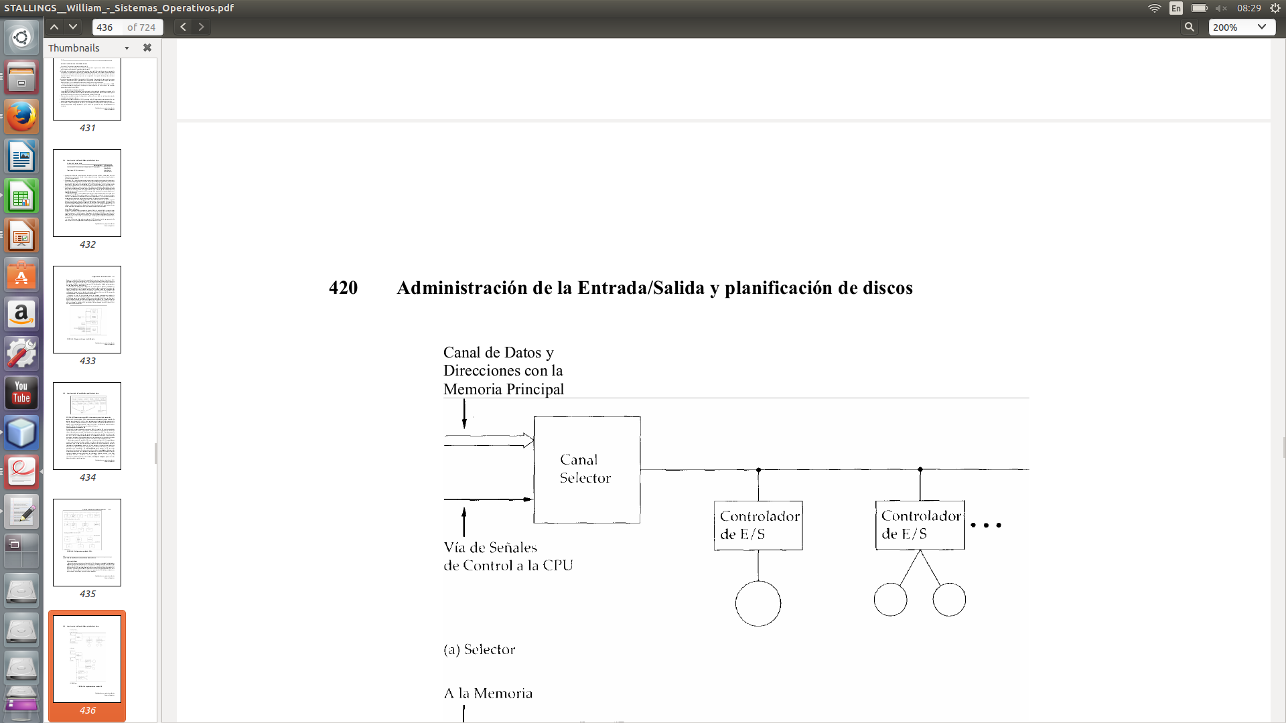
Objetivos de Diseño
Hay dos objetivos primordiales en el diseño de la E/S: eficiencia y generalidad

Slide 15
Características para diseñar un sistema operativo.
1. Eficiencia.
1.1. Muchos dispositivos E/S son extremadamente lentos en comparación con la memoria principal.
1.2. El uso de la multiprogramación permite a un proceso esperar termine su E/S mientras otro proceso se ejecuta en el procesador.
1.3. E/S no puede competir con la velocidad del procesador.
2. Generalidad
2.1. Es deseable que maneje todos los dispositivos E/S de manera uniforme.
2.2. Esconde los detalles del manejo de un E/S en rutinas de bajo nivel, de tal manera que los procesos y las aplicaciones usen funciones generales como leer, escribir, abrir, cerrar, bloquear, desbloquear.
Universidad Nacional de Ingeniería

Slide 16
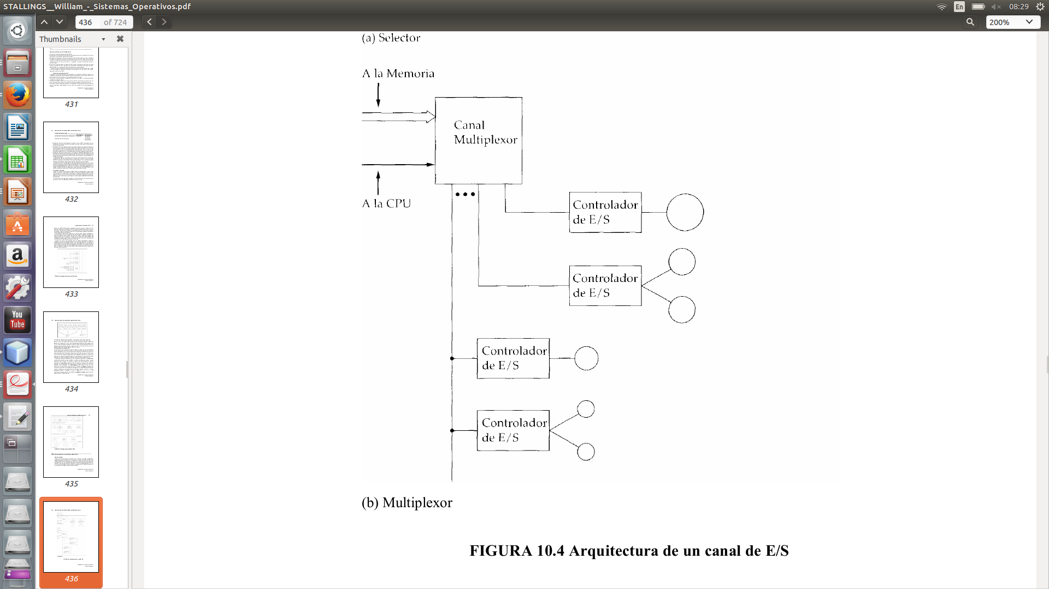

Slide 17
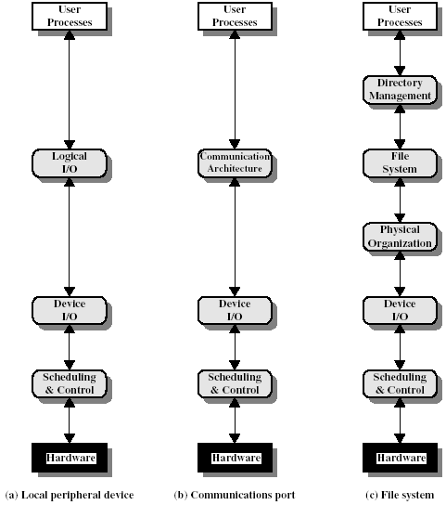
Un modelo para organizar E/S
Universidad Nacional de Ingeniería

Slide 18
Buffering de E/S
1. Razones para el buffering
1.1. Los procesos deben esperar se termine el E/S antes de continuar.
1.2. Algunas páginas deben conservarse en memoria mientras ocurre el E/S.
2. Orientados al bloque.
2.1. La información se almacena en bloques de tamaño fijo
2.2. Se transfiere a la vez un bloque, antes que un solo dato.
2.3. Se usa sobretodo en discos duros y cintas.
3. Orientados al flujo de datos
3.1. Se transfiere la información como un flujo de bytes.
3.2. Usada por monitores, impresoras, comunicaciones, puertos, mouse, y otros dispositivos que no son de almacenamiento secundario.
Universidad Nacional de Ingeniería

Slide 19
Buffer simple
1. El sistema operativo asigna un buffer en la memoria principal para los pedidos E/S.
2. Orientado al bloque.
2.1. Los input de los dispositivos se transfieren al buffer de E/S.
2.2. Se mueven los bloques a la memoria asignada al proceso cuando se requiera.
2.3. Otro bloque se moverá al buffer desde el dispositivo E/S.
2.4. El proceso del usuario se puede ir procesando un bloque mientras la E/S esta leyendo otro.
2.5. Puede ocurrir swaping puesto que el buffer esta en la memoria correspondiente al sistema operativo y no en la memoria del proceso.
2.6. El sistema operativo controla la asignación de buffer a los procesos del usuario.
Universidad Nacional de Ingeniería

Slide 20
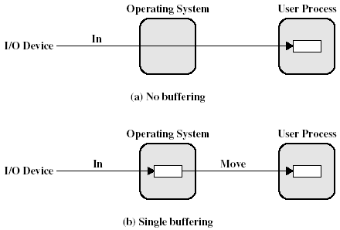
Buffer simple
3. Orientados al flujo de datos.
3.1. Usado como una línea de tiempo.
3.2. El input desde un terminal es una línea de bytes hasta que un retorno de carro indique la finalización del input.
Universidad Nacional de Ingeniería

Slide 21
En el Software

Slide 22

Perfomance del Disco Duro
1. Para leer o para escribir, el cabezal del disco se debe colocar en la pista deseada y al principio del sector deseado.
2. Tiempo de búsqueda. Tiempo que toma colocar el cabezal en la pista deseada.
3. Retraso o latencia rotacional. Tiempo adicional para colocar el cabezal en el sector deseado.
4. Tiempo de acceso. La suma de los dos tiempos anteriores. El tiempo que toma colocarse justo en posición de lectura o escritura.
5. La transferencia de datos ocurre cuando el sector se mueve bajo el cabezal.
Universidad Nacional de Ingeniería

Slide 23
Políticas de acceso a disco
1. La perfomance del disco se mide por el tiempo de acceso.
2. El disco puede tener varios pedidos en cola de BLOQUEADOS para cumplir, sean de lectura o escritura.
3. Si seleccionamos aleatoriamente un pedido tendrán una pésima perfomance.
Universidad Nacional de Ingeniería

Slide 24
Políticas de acceso a disco
Nombre
Descripción
Consideraciones
En base al proceso
RSS
Aleatorio
Solo para análisis y simulación
FIFO
Primero en entrar, primero en salir
Al parecer el más adecuado
PRI
En base a la prioridad del proceso
No optimiza la perfomance del disco, sino de la cola de procesos preparados
LIFO
Ultimo en entrar, primero en salir
Maximiza la utilización de recursos; puesto que el pedido debe ser del mismo usuario
En base al tiempo de respuesta
SSTF
Primero el de menor tiempo de acceso
Colas pequeñas, alta utilización del buffer
SCAN
El cabezal se mueve hacia el centro del disco, cumpliendo los pedidos que encuentre y luego al borde, cumpliendo el resto.
Se distribuye mejor la atención a los procesos.
C-SCAN
Una sola dirección del cabezal hacia el centro del disco y retorna rápidamente al borde
Servicio de atención desfavorable para los procesos.
F-SCAN
Se subdivide los pedidos en una subcola de N procesos y se atiende con política SCAN; los siguientes procesos que ingresen formaran una nueva cola.
Servicio de atención garantizado
Universidad Nacional de Ingeniería

Slide 25
RAID (Redundant Array of Independent Disks)
1. Es un arreglo de discos que operan en paralelo pero independientemente.
2. Distribuyen la información en diferentes discos.
3. Un pedido E/S puede se atendido en paralelo.
4. RAID es un conjunto de discos físicos vistos por el sistema operativo como un único drive.
5. Los datos son distribuidos en todos los discos físicos del arreglo.
6. Se guarda información redundante para garantizar una rápida recuperación en caso de falla de un disco duro.
Universidad Nacional de Ingeniería

Slide 26
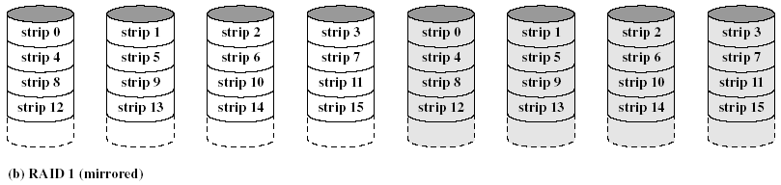
RAID 1
1. Discos espejados.
2. Al escribirse en disco, se copia dos veces.
3. Al leerse de disco, puede leerse de cualquiera de los 2 discos
4. Es excelente la tolerancia de errores.
Universidad Nacional de Ingeniería

Slide 27
Cache de Disco
1. Buffer en memoria principal de los sectores de disco más visitados.
2. Contiene una copia de algunos sectores del disco.
Usado menos recientemente.
1. El bloque que ha estado en el cache mucho tiempo sin ser consultado, será reemplazado
2. El cache consiste en una pila de bloques.
3. El bloque mas recientemente referenciado estará en la cima de la pila.
4. Cuando un bloque es consultado del cache o es cargado al cache, se coloca en la cima de la pila.
5. El bloque en la base de la pila se remueve cuando se requiere cargar un nuevo bloque.
6. Los bloques del cache no se mueven de posición en la memoria, sino que se controlan a través de una pila de punteros.
Universidad Nacional de Ingeniería

Slide 28
Cache de Disco
Usado menos frecuentemente.
1. El bloque con menos cantidad de consultas será reemplazado.
2. Se asociara un contador a cada bloque.
3. El contador se incrementara cada vez que se consulta el bloque.
4. El bloque con el menor contador será seleccionado para ser reemplazado.
5. Algunos bloques son referenciados muchas veces en un periodo corto y luego no se requiere consultar mas.
Universidad Nacional de Ingeniería

Slide 29
E/S Notificacion al SO
El sistema necesita conocer>
E/S termino su operacion.
E/S presento un error.
E/S Interrupcion:
Los dispositivos presentan una interrupcion al solicitar
un servicio
Polling:
OS preriodicamente se registra el estatus
Actualmente los dispositivos combinan ambos
Notes:
After the OS has issued a command to the I/O device either via a special I/O instruction or by writing to a location in the I/O address space, the OS needs to be notified when:
(a) The I/O device has completed the operation.
(b) Or when the I/O device has encountered an error.
This can be accomplished in two different ways: Polling and I/O interrupt.
+1 = 58 min. (Y:38)

Slide 30
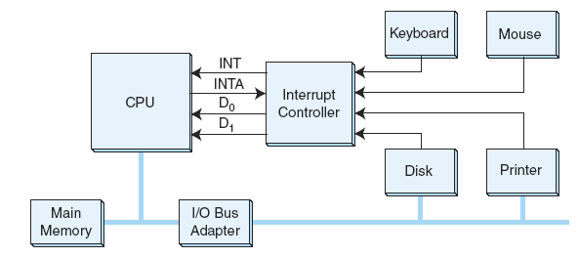
Subsistema de I/O con interrupciones

Slide 31
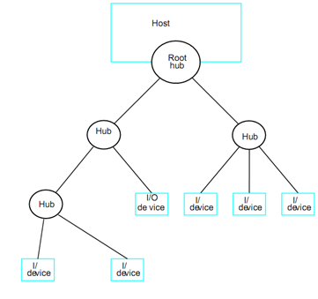
USB Topologia
USB es un complejos estandar de modelo de comunicacion.
Esto es un arbol complejo donde el CPU es el origen de la comunicacion
Notes:
After the OS has issued a command to the I/O device either via a special I/O instruction or by writing to a location in the I/O address space, the OS needs to be notified when:
(a) The I/O device has completed the operation.
(b) Or when the I/O device has encountered an error.
This can be accomplished in two different ways: Polling and I/O interrupt.
+1 = 58 min. (Y:38)

Slide 32
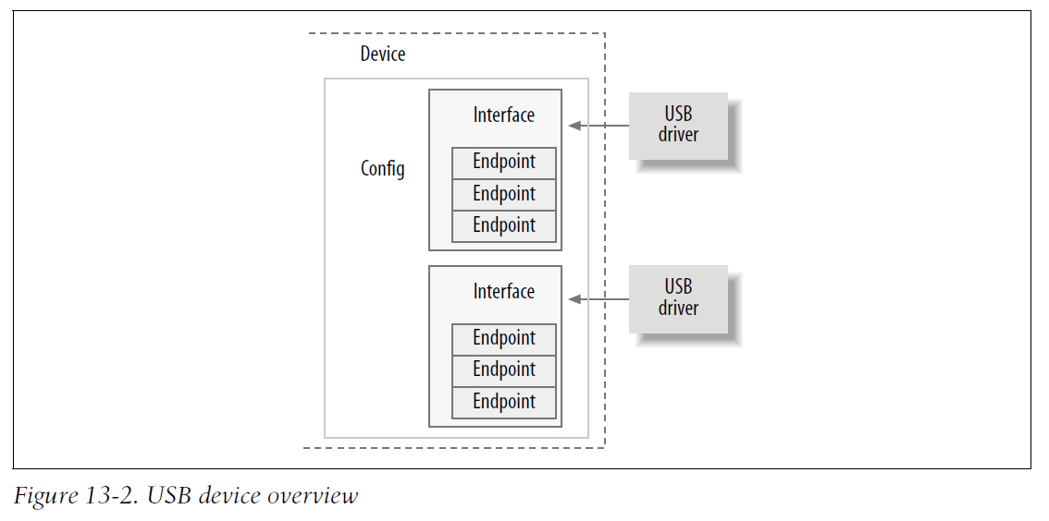
USB Topologia
Cada Dispositivo encuentra una interrupcion
El driver (libusb) expone esto en un conjunto de minusiosas interrupciones.
Figure from “Linux Device Drivers,” 3rd Ed, Jonathan Corbet, Alessandro Rubini, Greg Kroah-Hartman

Slide 33
FIN

